Slide 1
Transferable Decoding with Visual Entities for Zero-Shot Image Captioning 基于视觉实体的零样本图像字幕可转移解码
arxiv/2307.16525
Junjie Fei1∗, Teng Wang1,2∗, Jinrui Zhang1, Zhenyu He3, Chengjie Wang4,5, Feng Zheng1†1Southern University of Science and Technology2The University of Hong Kong3Harbin Institute of Technology (Shenzhen)4Tencent5Shanghai Jiao Tong University

Slide 2
1 概述
目的：解决现有通过直接适配预训练的视觉语言模型到下游图像描述生成任务的方法存在的生成的描述与图像无关和生成的描述包含图像中并不存在的对象的问题。
方法：在训练中，冻结CLIP文本编码器以最大化迁移性，只优化projector和语言模型。在推理时，将图像的CLIP视觉表达直接输入训练好的解码器生成描述。
特点：ViECap是一个融合实体感知hard prompts和soft prompts的图像描述生成框架，可以仅通过文本数据进行训练，并可以零样本推理生成描述。
Notes:
出现在[iOPEN]、[序号]、[中文文本间的英文、数字与符号]等的非中文字符可以采用微软雅黑。

Slide 3
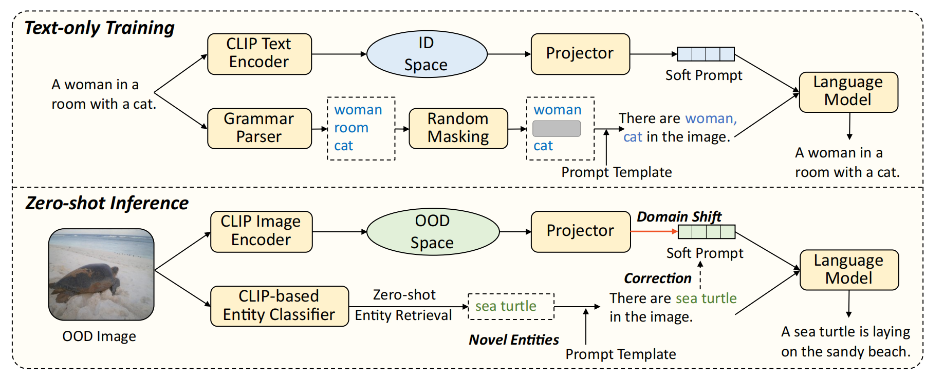
2 原图
Projector
Notes:
出现在[iOPEN]、[序号]、[中文文本间的英文、数字与符号]等的非中文字符可以采用微软雅黑。

Slide 4
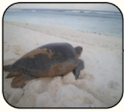
2 绘图
Text-only Training
CLIP Text Encoder
ID
Space
Projector
A woman in a room with a cat.
Soft Prompt
Language
Model
Grammar
Parser
womanroom cat
Random
Masking
woman
cat
There are woman, cat in the image.
A woman in a
room with a cat.
Prompt Template
Zero-shot Inference
CLIP Image
Encoder
OOD
Space
Projector
Domain Shift
Soft Prompt
Language
Model
Correction
CLIP-based
Entity Classifie
Zero-shot
Entity Retrieval
There are sea turtle in the image.
sea turtle
OOD Image
Novel Entities
A sea turtle is laying on the sandy beach.
Prompt Template
Notes:
出现在[iOPEN]、[序号]、[中文文本间的英文、数字与符号]等的非中文字符可以采用微软雅黑。

Slide 5
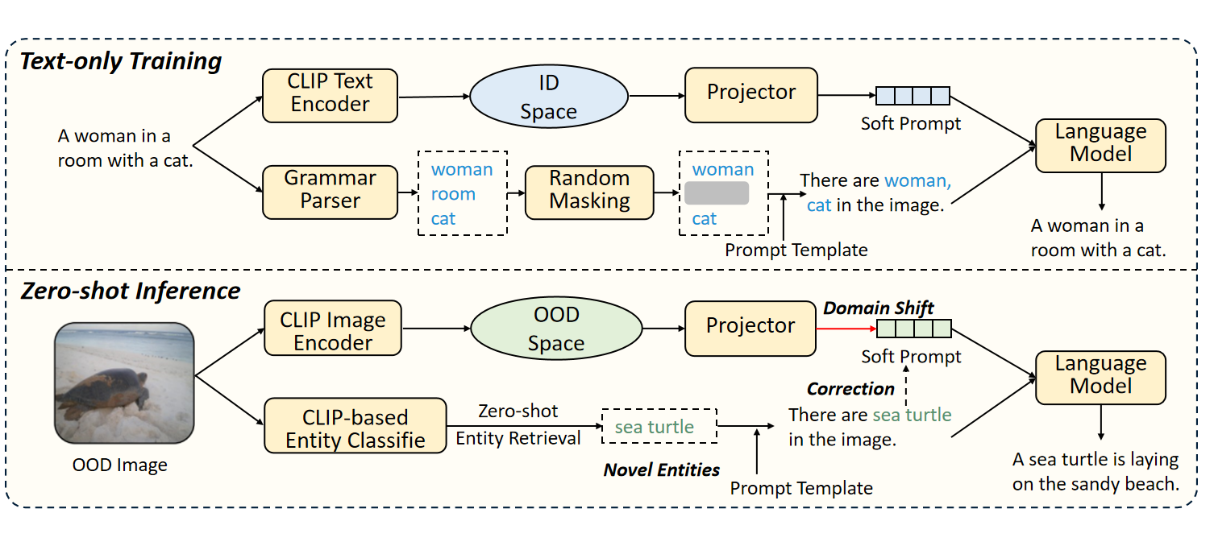
2 绘图/对比
原图：
作图：
Notes:
出现在[iOPEN]、[序号]、[中文文本间的英文、数字与符号]等的非中文字符可以采用微软雅黑。

Slide 6

敬请大家批评指正 谢谢！
汇报人 周世豪
西北工业大学
光电与智能研究院(iOPEN)

